Slide 1
ATOM VE ÇEKİRDEĞİN YAPISI

Slide 2
ATOMUN YAPISI

Slide 4
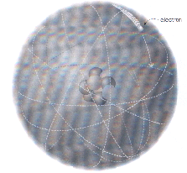

Slide 5
Çekirdekteki proton ve nötronlara nükleon denir, kütle numarasını ( A ) ifade eder, A= Z + N
Z, proton sayısıdır, atom numarasını ifade eder
N, nötron sayısına karşılık gelir

Slide 6
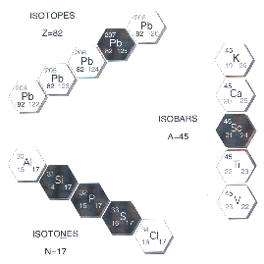
izotop, aynı Z, farklı A’ya sahip atomlardır
izoton, A ve Z’leri farklı nötron sayıları eşit olan atomlardır
izomer, nötron ve proton sayısı aynı, ancak farklı nükleer enerji seviyeleri olan atomlardır
izobar, aynı A, farklı Z’ye sahip atomlardır
^{A}_{Z}X_{N}

Slide 7
Atom, bir elementin bütün özelliklerini taşıyan en küçük birimidir .
Atomun merkezinde bir çekirdek ( proton + ve yüksüz nötron ) ve etrafında belirli yörüngelerde dönen bir elektron ( - ) bulutu vardır.
Atomun yarıçapı 10⁻¹⁰ m ve çekirdeğin yarıçapı 10⁻¹⁴ m kadardır.

Slide 8
Elektronların belirli yörüngelerde bulunabilme nedeni, Coulomb çekim kuvveti ( + proton ve – elektron ) ve merkezkaç kuvvetinin birbirini dengelemesidir.
Herbir yörünge bir enerji seviyesine karşılık gelir ve yörünge üzerinde dolanan bir elektron dış bir etkiye maruz kalmadıkça ışıma yapmaz.
Işıma, iki farklı enerji seviyesi arasında geçiş olması sonucu gerçekleşir, aradaki enerji farkı yayınlanan fotonun enerjisini verir.

Slide 9
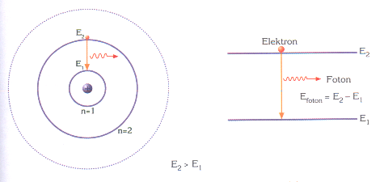
E_{foton} = E₂ - E₁ = hν = h c / λ ( c = λ ν )
h : Planck sabiti ( 6.626 x 10-34 J.s )
c : ışık hızı ( 3 x 10⁸ m / s )
λ : Dalga boyu ( m ) ν : Frekans ( Hertz )

Slide 10
Atoma dışarıdan bir parçacık gönderildiğinde ( foton veya elektron demeti ),
çekirdekle bulut arasındaki boşluktan dolayı, parçacığın atoma girebilmesi mümkündür.
Gönderilen bu demete primer ( birincil ) demet,
etkileşimler sonucu oluşan demete ise sekonder ( ikincil, saçılan ) demet denir

Slide 11
Radyasyon
Radyasyon; Tanecik veya dalga şeklinde yayılan ve herhangi bir ortam ile etkileşime giren ışın enerjisidir.
atom tarafından enerjinin yayılması ve bu enerjinin boşluk içinde iletilmesi işlemidir.

Slide 12
RADYASYON ÇEŞİTLERİ
RADYASYON
İYONLAŞTIRICI RADYASYON
İYONLAŞTIRICI OLMAYAN RADYASYON
PARÇACIK TİPİ
DALGA TİPİ
DALGA TİPİ
Hızlı elektronlar
X-Işınları
Radyo dalgaları
Beta parçacıkları
Gama ışınları
Mikrodalgalar
Alfa parçacıkları
Kızılötesi dalgalar
Görülebilir ışık
Dolaylı iyonlaştırıcı
Nötron parçacıkları

Slide 14
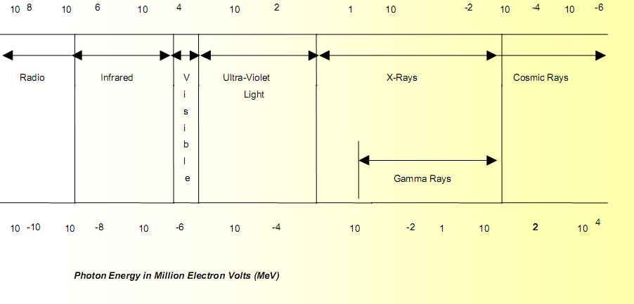
Enerji Spektrumu

Slide 15
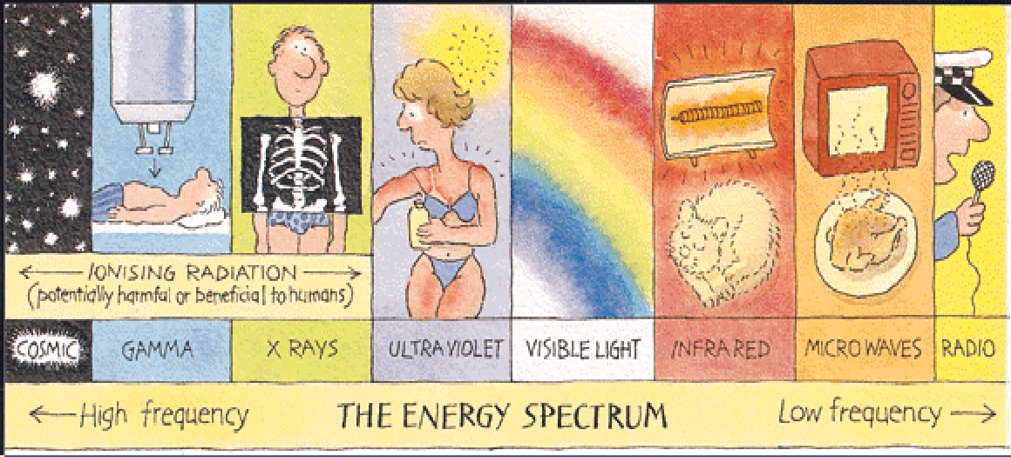
Enerji Spektrumu

Slide 16
RADYASYON TÜRLERİ
Elektromanyetik Radyasyonlar
1) X ışınları
2) Gama ışınları
Partiküler (Parçacık) Radyasyonlar
1) Elektronlar
2) Protonlar
3) Alfa partikülleri
4) Nötronlar
5) Ağır yüklü iyonlar

Slide 17
RADYASYON TİPLERİ
X ışınları ve gama ışınları = FOTON
elektronlar ve beta partiküller - negatif yüklü
nötronlar
proton – pozitif yüklü
Alfa partiküller ve ağır yüklü partiküller

Slide 18
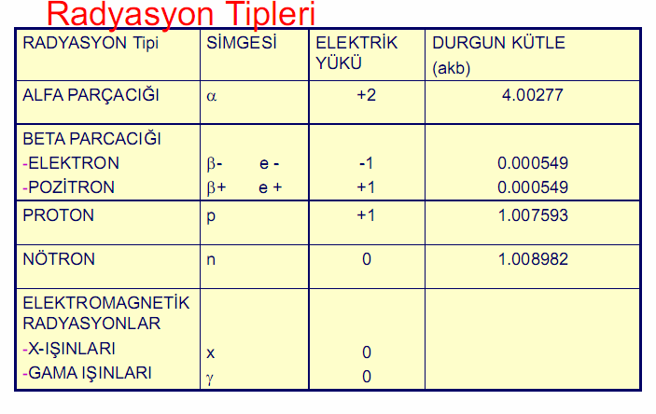

Slide 19
ELEKTROMANYETİK RADYASYON

Slide 20
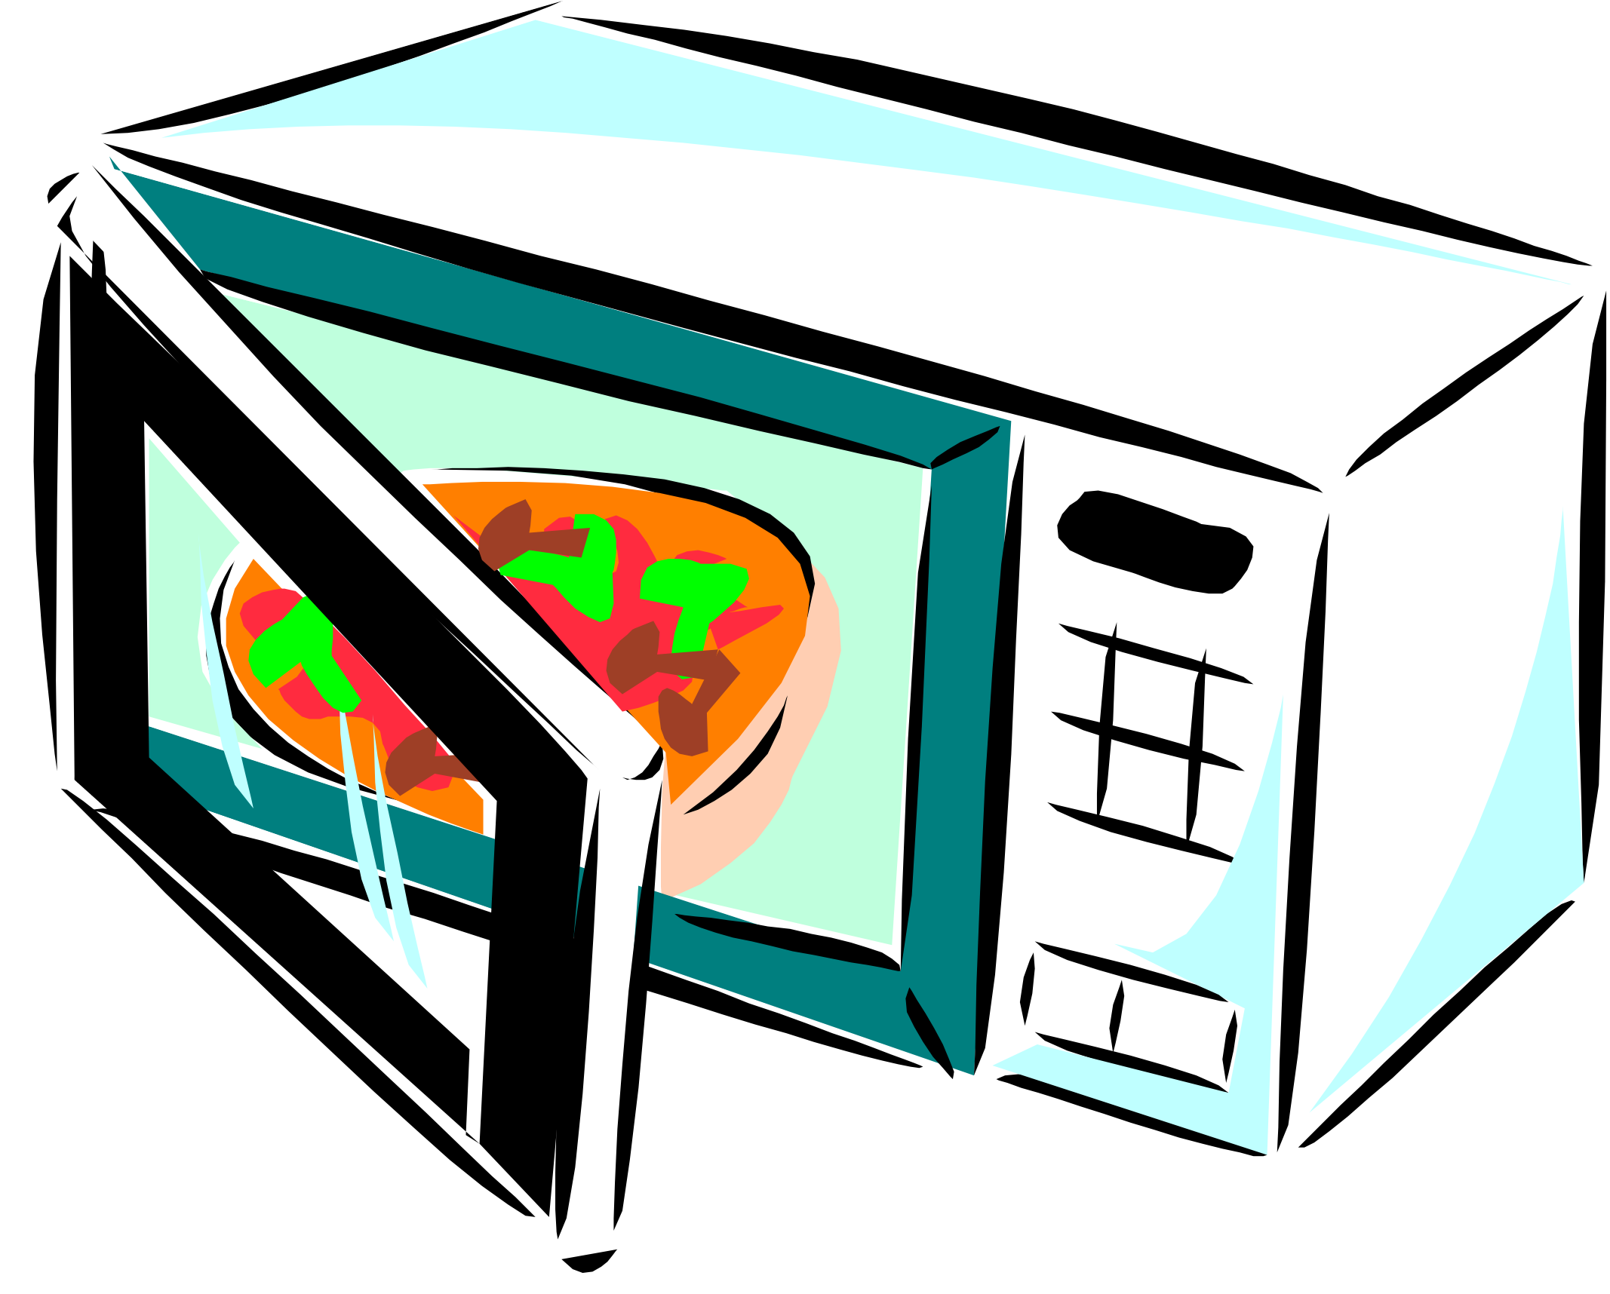
ELEKTROMANYETİK RADYASYON
X ve GAMA
GÖRÜNÜR IŞIK
MİKRODALGA
RADYO DALGALARI
KIZIL ÖTESİ

Slide 21
ELEKTROMANYETİK RADYASYONLAR
X ve gama (γ) ışınları özelikleri açısından benzer
Fark: Meydana geliş şekilleri
X ve γ ışınları yayılımı: Manyetik ve elektriksel olmak üzere iki vektörel yönlü sinüzoidal bir dalga şeklinde
X ve γ ışınları: “Foton” enerji paketlerinden oluşur
E=h.c / λ
λ: Dalga boyu

Slide 22
Elektromanyetik radyasyon, ışık dalgaları, radyo dalgaları, mikrodalgalar, x-ışını ve γ ışını şeklinde enerjinin yayılma şeklidir
Birbirine dik yönde salınım yapan elektrik ( E ) ve manyetik ( H ) alan bileşimine sahiptir
Elektromanyetik radyasyon ışık hızında yayılır ( 3x10⁸ m/s )

Slide 23
c = ν λ ( c ışık hızı, λ dalgaboyu, ν frekans )
E = hν
Klinikte tanı ( radyoloji ) ve
Tedavi amacıyla ( radyoterapi ) kullanılan enerjiler

Slide 24
EMR Ortak Özellikler
Boşlukta düz bir doğrultuda yayılırlar.
Hızları ışık hızına (yaklaşık 300.000 km/sn) eşittir. Ancak dalga boyları, frekansları ve enerjileri farklıdır.
Geçtikleri ortama; frekanslarıyla doğru orantılı, dalga boylarıyla ters orantılı olmak üzere enerji aktarırlar c= λ*f (E=h*f=h*c/ λ)
Enerjileri; maddeyi geçerken, yutulma ve saçılma nedeniyle azalır, boşlukta ise uzaklığın karesiyle ters orantılı olarak azalır.
Elektromanyetik radyasyonlar, sinüsoidal hareket yaparlar.

Slide 25
RADYASYON ÇEŞİTLERİ
RADYASYON
İYONLAŞTIRICI RADYASYON
İYONLAŞTIRICI OLMAYAN RADYASYON
PARÇACIK TİPİ
DALGA TİPİ
DALGA TİPİ
Hızlı elektronlar
X-Işınları
Radyo dalgaları
Beta parçacıkları
Gama ışınları
Mikrodalgalar
Alfa parçacıkları
Kızılötesi dalgalar
Görülebilir ışık
Dolaylı iyonlaştırıcı
Nötron parçacıkları

Slide 26
İyonlaştıran ve İyonlaştırmayan Radyasyon
İyonlaştıran radyasyon bir atomun yörüngesindeki elektronu koparmak için yeterli enerjiyi taşıyan radyasyondur.
İyonlaştırmayan radyasyon ise elektronu sökecek kadar yeterli enerjiye sahip olmayan radyasyondur.

Slide 27
İyonlaştırıcı Radyasyon
İyonlaştırıcı radyasyon terimi; x ve γ ışınları ile, α, β partikülleri, protonlar, elektronlar, nötronlar ve kozmik ışınlar gibi radyasyon tiplerini kapsar.

Slide 28
ELEKTRON – MADDE ETKİLEŞİMLERİ

Slide 29
4 farklı etkileşme vardır:
UYARILMA
İYONLAŞMA
FRENLENME X-IŞINLARI
KARAKTERİSTİK X-IŞINLARI

Slide 30
UYARILMA

Slide 31
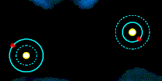
Uyarılma Olayı
Eğer ortama giren radyasyonun enerjisi, ortamı oluşturan atomlardan elektron koparacak kadar yüksek değilse, o zaman elektronların yörünge değiştirmesine sebep olabilir.
Bu olaya uyarılma adı verilir ve elektronu yörünge değiştirmiş atoma da uyarılmış atom denir.

Slide 32
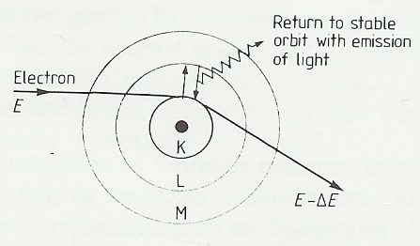
Eğer ortama giren radyasyonun enerjisi, ortamı oluşturan atomlardan elektron koparacak kadar yüksek değilse, o zaman elektronların yörünge değiştirmesine sebep olabilir. Bu olaya uyarılma adı verilir ve elektronu yörünge değiştirmiş atoma da uyarılmış atom denir.
Ancak elektron uyarılmış düzeyde uzun süre kalmaz
( 10⁻⁸s ) ve eski enerji düzeyine geri döner ve iki düzey arasındaki enerji farkına sahip foton yayınlanır

Slide 33
İYONLAŞMA

Slide 34
İYONLAŞMA
Atom veya molekülün soğurduğu enerjinin yeterli olması durumunda, atom veya molekülden bir orbital elektronun koparılmasıdır.

Slide 35
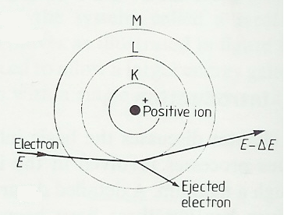
Radyasyonla etkileşme sonucunda elektrona aktarılan enerji, elektronun atoma bağlanma enerjisinden büyükse, elektron serbest hale gelir ve iyonlaşma gerçekleşir

Slide 36
İyonlaşma Olayı
Bir atom ya da molekülden bir elektronun kopması olayıdır.
Bu olayı oluşturan radyasyon tiplerine, iyonlaştırıcı radyasyon adı verilir.

Slide 37
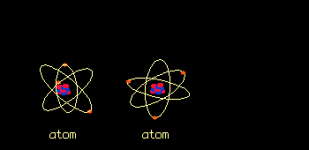
İyonlaşma Olayı
Bir A atomunun dış yörüngelerinden bir elektron kopar ve bu olay sonunda, A atomu iyonlaşır yani pozitif olarak yüklenmiş olur. Buna pozitif iyon adı verilir.
A → A⁺ + é

Slide 38
İyonlaşma Olayı
Olay sonunda A atomundan kopan serbest elektron, bir negatif iyondur ve diğer bir B atomu ile birleşerek onu negatif iyon haline getirebilir.
B + é → B⁻

Slide 39
İyonlaşma Olayı
Olay sonunda A atomundan kopan serbest elektron, bir negatif iyondur ve diğer bir B atomu ile birleşerek onu negatif iyon haline getirebilir.
B + é → B⁻
Eğer kopan elektron 100eV dan daha fazla enerjiye sahipse ikincil elektron veya delta ışını olarak adlandırılır ve bu elektronun kendisi de çarpışmalarla iyonizasyon veya uyarılma meydana getirebilir.

Slide 40
Bu olayların olma olasılığı gelen elektronun enerjisine ve çarpışmaların gerçekleştiği ortamın atom numarasına (Z) bağlıdır.
Suda veya yumuşak dokuda elektronlar, diğer yüklü parçacıklar gibi daha çok uyarılma ve iyonizasyon yoluyla enerji kaybederler.

Slide 41
X - IŞINLARI

Slide 42
X-Işını Tüpü ve X-ışınlarının Elde Edilmesi
Yüksek Voltaj Kaynağı
Tungsten Hedef
Vakum Kabı
Katot Işınları
+
-
+
-
Bakır Anot
X-Işınları
Isıtılmış Tungsten
Filament Katot

Slide 43
X-Işını
ELDE EDİLİŞ:
Elektronların hızlandırılarak bir hedefe (tungsten ,molibden) çarptırılması ile.
è ’ ların kinetik enerjisi X-ışınına dönüşür (Frenleme X-ışınları)
-
+
X-Işını

Slide 44
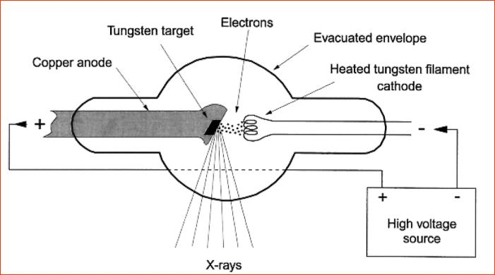
e⁻ ’ların engellemeden hedefe ulaşması için x-ışını tüpünün havası boşaltılmıştır
Katot, 10V’luk bir gerilimle tungsten filamana bağlıdır, uygulanan gerilimle sıcaklık, dolayısıyla salınan e⁻ sayısı ve üretilen x-ışını enerjisi değişir

Slide 45
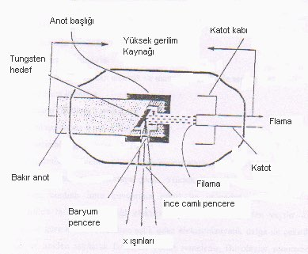
Hedef ( anot üzerinde ) ve katot arasındaki gerilimle e⁻ ’lar hedefe doğru ivmelendirilir
Hedef malzeme yüksek erime noktalı olmalıdır,
( Z = 74 olan tungsten için 3370⁰C )
Üretilen enerjinin %99’u ısı enerjisi olduğu için iyi bir soğutma sistemi olmalıdır

Slide 46
Dalga boyları 0.1- 100 A⁰ arasındadır
Yüksüz oldukları için manyetik ve elektrik alandan etkilenmezler
Maddeye etki etme (penetrasyon) özelliği fazla olduğundan madde içinden kolaylıkla geçerler. Bu esnada yollarından saparlar ve saçılırlar. Atom numarası yüksek maddeler tarafından ( demir, beton, kurşun gibi ) soğurulurlar ( elektron–madde etkileşimleri )
Düşük enerjili x-ışınları ( 50 – 500kV ) teşhis ve yüzeysel tümörleri ( 3cm derinden az ) tedavide, yüksek enerjili x-ışınları ( 6 – 25MV ) derin yerleşimli tümör tedavisinde kullanılır

Slide 47
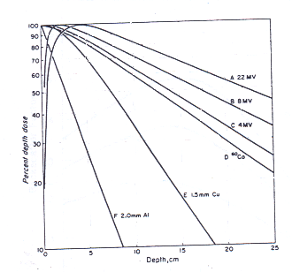

Slide 48
BREMSSTRAHLUNG (FRENLENME) X-IŞINLARI

Slide 49
Bremss (Frenleme) Işınları
e⁻
e⁻
e⁻
e⁻
e⁻
e⁻
+
çekirdek
X-ışını
e⁻
e⁻
e⁻
e⁻
Bremss ışınlarının oluşma mekanizması. Gelen elektron hedef atomun çekirdeğinin yakınından geçerken Coulumb çekim kuvvetinin etkisi ile yavaşlayarak enerji kaybeder. Kaybedilen enerji X-ışını olarak atomdan yayınlanır.

Slide 50
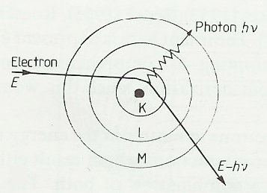
Bremsstrahlung ( frenleme ) x-ışınları, hızlı elektronların çekirdekle etkileşmesi ile oluşur. Çekirdek yakınından geçen elektrona etki eden Coulomb kuvvetinden dolayı elektronlar yörüngesinden saparlar ( enerjileri azalarak ) ve dolayısıyla ivmeleri değişir ve frenleme ışıması yaparlar

Slide 51
Elektronun frenleme ışıması ile kaybettiği enerji Z² ile doğru orantılıdır
Bremsstrahlung ışınımının enerjisi gelen elektronun enerjisinden daha büyük olamaz
Radyoterapide (lineer hızlandırıcı) ağırlıklı x-ışını üretim şeklidir
Notes:
The higher the atomic number of the X Ray target, the higher the yield
The higher the incident electron energy, the higher the probability of X Ray production
At any electron energy, the probability of generating X Rays decreases with increasing X Ray energy

Slide 52
Işımalı enerji kaybı, elektromanyetik ışınımın üretilmesi ve gelen elektronun yolundan sapması ile sonuçlanır.
Su, doku gibi düşük atom numarasına sahip ortamlarda elektronlar çoğunlukla atomik elektronlarla iyonizasyon yaparak enerji kaybederler.Kurşun gibi yüksek atom numarasına sahip ortamlarda ise Bremsstrahlung ışıması görülür.

Slide 53
KARAKTERİSTİK X-IŞINLARI

Slide 54
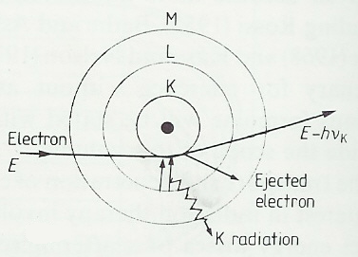
KARAKTERİSTİK X-IŞINLARI
Karakteristik X-ışınları, hızlandırılmış elektronların hedef malzeme ile etkileşmesinden ileri gelir. E0 enerjili elektronlar, hedefin belirli yörüngelerinde(K, L, M, N) bulunan elektronlara çarparak onları iyonlaştırır
Yörüngede oluşan boşluğun doldurulması için ( kararlı hal için ) üst yörüngelerden elektron geçişi gerçekleşir, ve bu geçiş sırasında elektromanyetik radyasyon yayınlanır

Slide 55
Karakteristik X-Işını
hν = E_{K} - E_{N}
hν = E_{K} - E_{M}
hν = E_{K} - E_{L}
K
L
M
Gelen elektron hedef atomun yörünge elektronlarını birine çarparak onu yörüngesinden fırlatır. Böylece boş kalan yörüngeye daha üst yörüngelerden bir elektron gelerek yerleşir. Bu arada iki yörünge enerjilerinin farkı kadar bir enerjiye sahip foton ( Karakteristik X-Işını ) yayınlanır.

Slide 56
X-ışını Spectrumu
Karakteristik X-Işını Piki
Relatif Output
Bremss Işınları
Foton Enerjisi (keV)

